Slide 1
红树主人 2015-10-09

Slide 2
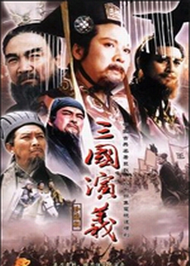


Slide 3
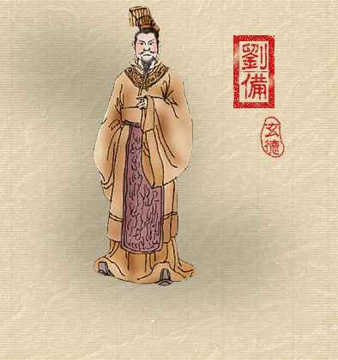
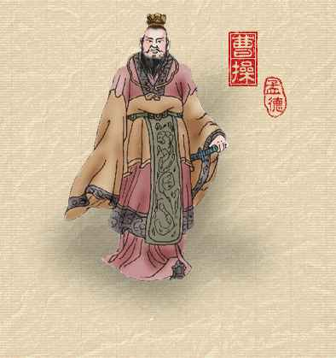
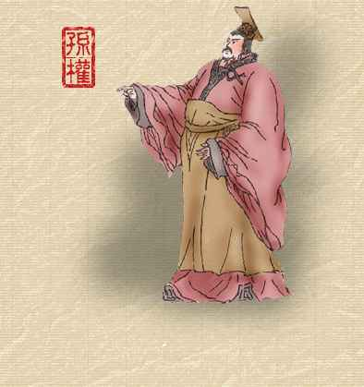
魏
吴
蜀

Slide 4
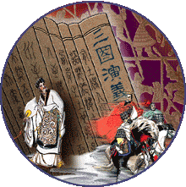
全词似怀古，似物志。开篇句甚为豪迈、悲壮，其中有大英雄功成名就后的失落、孤独感，又含高山隐士对名利的澹泊、轻视。临江豪迈的英世伟业的消逝，像滚滚长江一样，汹涌东逝，不可拒，空留伟业。历史给人的感受是浓厚、深沉的，不似单刀直入的快意，而似历尽荣辱后的沧桑。“青山依旧在”即象是对英雄伟业的映证，又象对其的否定，但这些都不必深究，“几度夕阳红”，面对似血的残阳，历史仿佛也凝固了。这两句在景语中富哲理、意境深邃。
下片写在这凝固地历史画面上，白发的渔夫、悠然的樵汉，意趣盎然于秋月春风。但“惯”字又表现出了莫名的孤独与沧凉。“一壶浊酒喜相逢”使这份孤独与沧凉有了一份安慰，有朋自远方来的喜悦，给这首的词的宁静气氛增加了几份动感。“浊酒”显现出了主人与来客友谊的高淡平和，其意本不在酒。在这些高山隐士心中，那些名垂千古的丰功伟绩只不过是人们荼余饭后的谈资，何足道哉！该词豪放中有含蓄，高亢中有深沉。在感受沧凉悲壮的同时，又创造了一种淡泊宁静的气氛，词中高远意境就在这宁静的气氛中反射出来。
临江仙
明·杨慎(1488～1559)
滚滚长江东逝水，
浪花淘尽英雄。
是非成败转头空：
青山依旧在，
几度夕阳 红。
白发渔樵江渚上，
惯看秋月春风。
一壶浊酒喜相逢：
古今多少事，
都付笑谈 中。

Slide 5
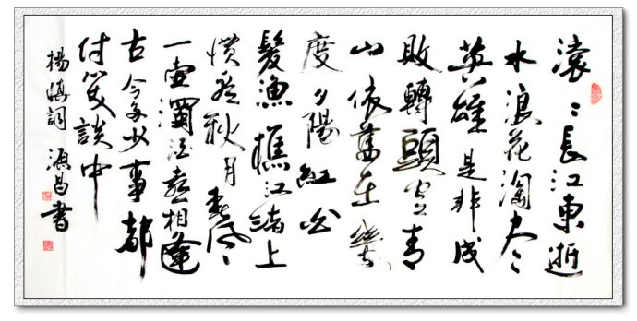
罗贯中是中国长篇小说的鼻祖，创作过5部长篇。《三国演义》是四大名著之一，把历史和文学结合，语言简洁生动，提供了不少战争经验与军事知识，政治、外交、思想等方面内容，也是极为丰富。但是，在诗词创作方面，罗老稍欠功力。因此，毛宗岗先生评刻《三国演义》时，把杨慎的一首《临江仙》作为开篇词，珠联璧合，优势互补。杨慎靠这首词出名？非也，这只是老先生成就的沧海一粟！杨老中过状元，是正德、嘉靖两朝的文坛泰斗和学界领袖。明代著作之富，推杨为第一。存诗2300余首，研究文学、音韵、戏剧、名物等著作100多种。云南当地建有“杨升庵祠”，是和诸葛亮一样最受人崇敬的历史名人。
杨慎（1488～1559）明代文学家，明代三大才子之一。字用修，号升庵，后因流放滇南，故自称博南山人、金马碧鸡老兵。杨廷和之子，汉族，四川新都（今成都市新都区）人，祖籍庐陵。正德六年状元，官翰林院修撰，豫修武宗实录，禀性刚直，每事必直书。武宗微行出居庸关，上疏抗谏。世宗继位，任经筵讲官。嘉靖三年，因“大礼议”受廷杖，谪戍终老于云南永昌卫。终明一世记诵之博，著述之富，慎可推为第一。其诗虽不专主盛唐，仍有拟右倾向。贬谪以后，特多感愤。又能文、词及散曲，论古考证之作范围颇广。著作达百余种。后人辑为《升庵集》。
毛宗岗父子修订《三国演义》增加开篇词《临江仙·滚滚长江东逝水》【杨慎（升庵） 】
中国文学史研究中的惊天奇闻:罗贯中创作《三国演义》时引用了他逝世88年后才出生的杨慎创作的《临江仙·滚滚长江东逝水》？
罗贯中（1330-1400），杨慎（1488-1559）
毛宗岗，生于明崇祯五年（1632年），卒于清康熙四十八年（1709年）。
举世称道的历史演义小说《三国演义》，为元末明初的罗贯中（1330-1400）所著，当是公认无疑。然而冠以卷首的这阙《临江仙》词，并非罗作；而是出自在罗贯中逝世八十八年之后才出生的杨慎（1488-1559）之手。罗贯中根据西晋史学家陈寿的《三国志》、南朝学者范晔的《后汉书》、元代的《三国志平话》等书和某些有关传说，综合熔裁，再创而成《三国演义》。其书问世于明嘉靖年间。共分二十四卷二百四十则。当时并无卷首《临江仙》这首词。清初小说评点家毛纶、毛宗岗父子，在评刻《三国演义》时，将原本加以全面修订，“整顿回目，削除论赞，增删琐事，改换诗文”而成为当今流行的一百二十回本之一，使小说文本的体制形式和艺术表现都趋于完美和精致。至于毛氏父子对全书究竟增删了多少诗文，除原先使用过“史官”、“前贤”、“胡曾先生”、“邵康节”等诗词三百余首、周静轩的七十余首外，其它修易之处，虽无力考据，而《临江仙》一词，也绝非毛氏父子所作。其实，《三国演义》的卷首词，不仅在《金元明清词选》中标明杨慎所作，而且在《杨慎词曲集·历代史略卷上·说秦汉》专集里，也是一字不差地刊载着。此词之所以借杨花而为罗戴，并且得体生色，当是毛氏父子“改换诗文”的功劳。 毛氏父子不拘史实而更重小说的艺术形象的做法，直接提高了《三国演义》的艺术价值。也给后世提供了成功的改编范例。

Slide 6

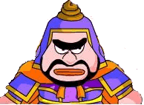
导读小说
内容概要
《三国演义》120本描写的是从东汉灵帝中平元年（184）到西晋武帝太康元年（208）约97年的历史故事。书的开篇写的是东汉末年统治阶级昏庸、腐败，造成社会危机总爆发，民众生活困苦，纷纷起来反抗，形成以张角为首的“黄巾”农民大起义；同时，各种军阀也拉起军队，相互残杀。军阀董卓的行为引起别的军阀不满，多家联合起来声讨他。董卓被诛后，曹操当权，挟天子以令诸侯，削平北方的抗拒势力，并进兵江南。孙权和刘备联合抗曹，赤壁一战打败了曹军，奠定了三国鼎立的局面。此后，魏、蜀、吴三国互有战争，各有胜负。最后，西晋先后灭了蜀、吴，取代了魏，复归统一。
【七分史实，三分虚构】据说是清代学者章学诚对《三国演义》的评价用了“七分史实，三分虚构”这个断语，后来评论者多赞同此说。借用了历史人物和历史故事，运用了丰富的历史素材，编撰了一个更为丰富多彩的文学故事，既非真实的历史，也非真实的人物，而是自成体系的故事面貌和生动鲜活的小说角色。不要把小说当历史看，正如不要把历史当小说看。

Slide 7
导读小说
作者简介
罗贯中，元末明初通俗小说家。在对三国历史的把握上，他表现出了明显的“拥刘反曹”倾向，以刘备集团作为描写的中心，对刘备集团的主要人物加以歌颂，对曹操则极力揭露鞭挞。尊刘反曹是民间传说的主要倾向，在罗贯中时代(元代是蒙古族统治)隐含着人民对汉族复兴的希望。

Slide 8
一、你离《三国》究竟有多远？
关羽
1．《三国演义》中忠义的化身是______，我们所熟知的他忠、义、勇、谋、傲的事情分别有：千里走______、华容道义释______、过五关______、水淹______、败走______。
2．《三国演义》中智者的化身当属军师诸葛亮，他未出茅庐，便知天下三分之事，书中记叙了有关他的许多脍炙人口的事迹，如火烧_____、七擒_____、六出_____、空城计智退______、挥泪斩 等。
3．《三国演义》中桃园三结义的三弟兄分别是使双股剑的______，使丈八蛇矛枪的______和使_________ 的关羽。
单骑
曹操
斩六将
七军
麦城
赤壁
孟获
祁山
司马懿
马谡
刘备
张飞
青龙偃月刀
yǎn

Slide 9
4．“滚滚长江东逝水，浪花淘尽英雄。是非成败转头空。青山依旧在，几度夕阳红……”这是我国古典文学名著__________的开篇词，该词作者是晚于罗贯中时代的明代诗人
______________，由清初小说评点家毛纶、毛宗岗父子，在评刻《三国演义》时所加。
5．“勉从虎穴暂栖身，说破英雄惊煞人。巧将闻雷来掩饰，随机应变信如神。”这首诗说的是《三国演义》中刘备和曹操的一段故事。这个故事是__________。
《三国演义》
杨慎（号升庵）
煮酒论英雄

Slide 10
6.下面的一幅对联概括了诸葛亮一生的功绩。参考示例，从列出的六项中任意选出两项，写出具体所指。
收二川，排八阵，六出七擒，五丈原前，点四十九盏明灯，一心只为酬三顾。
取西蜀，定南蛮，东和北拒，中军帐里，变金木土爻神卦，水面偏能用火攻。
（示例）三顾：三顾茅庐
六出： 七擒：
东和： 北拒：
收二川： 排八阵：
yáo
六出祁山
七擒孟获
东和孙吴
北拒曹魏
收取东川、西川
摆设八阵图

Slide 11
《三国演义》的影响
根据意思说出出自《三国》的成语或熟语。
1.比喻那种懦弱无能、没法使他振作的人。
2.比喻想占便宜，反而受到双重损失。
3.形容乐而忘返或乐而忘本。
4.指谈论到某人，某人恰巧来了。
5.身子虽然在对立的一方，但心里想着自己原来所在的一方。比喻坚持节操，忠贞不二。
扶不起的阿斗
赔了夫人又折兵
乐不思蜀
说到曹操曹操就到
身在曹营心在汉

Slide 12
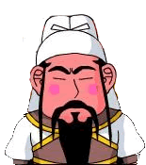
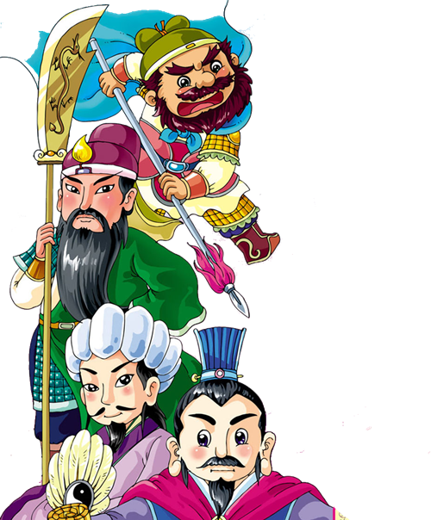
三国歇后语
●张飞穿针--
大眼瞪小眼
●关公喝酒--
不怕脸红
●关公面前耍大刀--
自不量力
●刘备编草鞋--
内行
●周瑜打黄盖--
一个愿打，一个愿挨

Slide 13
把下列歇后语补充完整
万事俱备 ——（ ）
周瑜打黄盖——（ ）
刘备招亲 ——（ ）
司马昭之心——（ ）
刘备的荆州——（ ）
张飞穿针 ——（ ）
三个臭皮匠——（ ）
马中赤兔 ——（ ）
只欠东风
一个愿打一个愿挨
弄假成真
路人皆知
哭来的
大 眼瞪小眼
赛过诸葛亮
人中吕布

Slide 14
有意思的谚语
曹操下江南——来得凶，败得惨
赵子龙战长坂——浑身是胆
赵子龙出兵——回回胜
关羽降曹操——身在曹营心在汉
刘备摔孩子——收买人心
对着张飞骂刘备——找气受
徐庶进曹营——一言不发
诸葛亮用空城计——情非得已
看三国流泪——替古人担忧

Slide 15
三国人物判断
1.身长七尺五寸，两耳垂肩，目能自顾其耳。
2.面如重枣，唇若涂丹，丹凤眼，卧蚕眉，相貌堂堂，威风凛凛。
3.身长八尺，豹头环眼，燕颔虎须，声若巨雷，势如奔马。
4.身长七尺，细眼长髯，“治世之能臣，乱世之奸雄”。
5.纶巾羽扇，身衣鹤氅，素履皂绦[tāo丝带]，面如冠玉，唇若抹朱，眉清目朗，身长八尺，飘飘然有神仙之概。
6.面如美玉,唇若点朱,姿质风流,仪容秀丽,胸藏纬地经天之术,腹隐安邦定国之谋。
刘备、关羽、张飞、曹操、诸葛亮、周瑜

Slide 16
二、
趣读三国有绝招
孔明神算、关羽神威、张飞神声、赵云神将、黄忠神箭、华佗神医和管辂神卜。
曹操献刀、孙策献玺、王允献貂婵、黄盖献苦肉、阚泽献降书、庞统献连环、张松献地图、孔明献空城。
单刀赴会、二嫂过关、三请诸葛、四别徐庶、五马破曹(马超、马良、马忠、马谡、马岱 )、六出祁山、七擒孟获、八卦图阵、九伐中原、舌战群儒。
“七神”
“八献”
“十字歌”

Slide 17
三、名著的价值
１.展示了东汉末年天下大，群雄并起，斗争错综复杂，百姓流离失所的社会现实；表现了对导致天下大乱的昏君贼臣的痛恨，对创造清平世界的明君良臣的渴望。
２.给予我们最宝贵的人生启示？
历史不能改变，人的命运却掌握在自己手中。
３.表现了怎样的历史观、社会观？
天下者非一人之天下，乃天下人之天下。

Slide 18
导读小说
情节梳理
全书可分四大部分：
（一）魏武挥鞭。
从黄巾起义（群雄纷争）到曹操平定北方。（1～33回）
主写曹。两次机会给了各路英雄豪杰起事的理由。一次是黄巾
起义，一次是董卓造反。平息之后，各路诸侯相互拼杀，最后
由曹操统一北方。
诸侯混战、曹定北方（10～33回）。 魏蜀吴三家中，曹操抢的了先机，孙坚得到了地利，刘备赢得了名声。 其一，曹操挟持献帝，迁都许昌，破袁术、败袁绍、平定北方。 其二，孙坚死，孙策投奔袁术，借兵下江南统一江东，建立吴国。 其三，刘备是流亡政治家。事曹、投袁绍、奔刘辟、依刘表，四处奔波。
注：刘辟，黄巾起义军将领，为救玄德而死,此乃忠义也。

Slide 19
导读小说
情节梳理
（二）赤壁之战。
（34～50回）主要展示魏吴之争。是一场改写历史的重要战
争，也是《三国演义》中最精彩的战争。主写吴。
1.曹军压境。曹操平定北方之后，急于完成统一大业，亲率80万大军兵临吴国，希望尽快地铲除最后一个劲敌。这似乎是一场没有悬念的战争。不但曹操这样认为，吴国上下一片哀鸿，哗声一片，形势非常严峻。
2.三顾茅庐。在没有寸土的情况下，刘备的领导班子才组建完成，在隆中对策，讨论建国大计：联吴抗曹，三分天下，徐图天下。这里最重要的一个前提就是“联吴抗曹”。

Slide 20
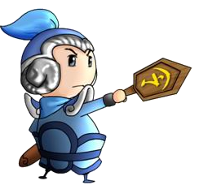
导读小说
情节梳理
（二）赤壁之战。
（34～50回）主要展示魏吴之争。是一场改写历史的重要战
争，也是《三国演义》中最精彩的战争。主写吴。
3.刘吴联盟：舌战群儒、义激周瑜、定计火攻、蒋干中计、
献苦肉计。赤壁鏖战。
（三）三分天下（51～104回）。
以蜀为主线，诸葛亮为主体，夹写魏吴两国。主写刘。

Slide 21
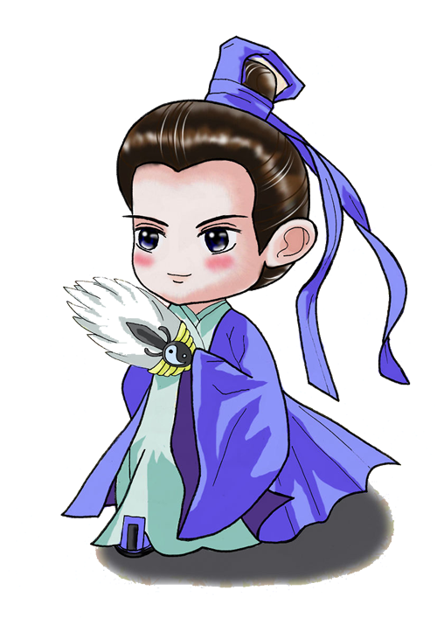
导读小说
情节梳理
（三）三分天下（51～104回）。
以蜀为主线，诸葛亮为主体，夹写魏吴两国。主写刘。
1.蜀国的创建。从无到有，由弱而强。 拓疆建蜀：借荆州、攻西川、取汉中，称汉中王。
2.蜀国由强而弱。 失荆州：这是蜀国由胜而衰转折点。 彝陵之战：白帝城托孤。
【彝陵之战】是三国时期蜀汉昭烈帝刘备对东吴发动的大规模战役，是中国古代战争史上一次著名的积极防御的成功战例，也是三国"三大战役"的最后一场。章武元年(221年)七月，也就是刘备称帝三个月后，刘备以替名将关羽报仇为由，挥兵东征东吴孙权，气势强劲。孙权求和不成后，决定一面向曹魏求和、避免两线作战，一面派陆逊率军应战。陆逊用以逸待劳的方法，阻挡了蜀汉军的攻势，更在章武二年(222年)八月彝陵一带打败蜀汉军。彝陵之战的惨败，使得蜀汉继关羽失荆州后又一次实力大损。

Slide 22
导读小说
情节梳理
（三）三分天下（51～104回）。
以蜀为主线，诸葛亮为主体，夹写魏吴两国。主写刘。
3.孔明活动。 五路围剿，安居平五路。 七擒孟获是安定后方的举措 六出祁山，是以攻为守的计谋 九伐中原，孔明的学生姜维执行孔明的路线，可是国界离国都越来越近。 写出了孔明无力回天的困境，多次出征，寸土为得，最后病死沙场。
（四）三国归晋（105～120回）。完成了一次历史循环。

Slide 23
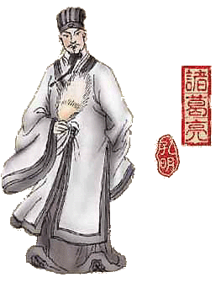
小说主题
全书共120回。故事起自黄巾起义，终于西晋统一，以魏、蜀、吴三国的兴亡为线索，描绘了三国时期尖锐复杂的统治军事斗争，表现出鲜明的拥刘反曹的正统思想和儒家的仁政思想。

Slide 24
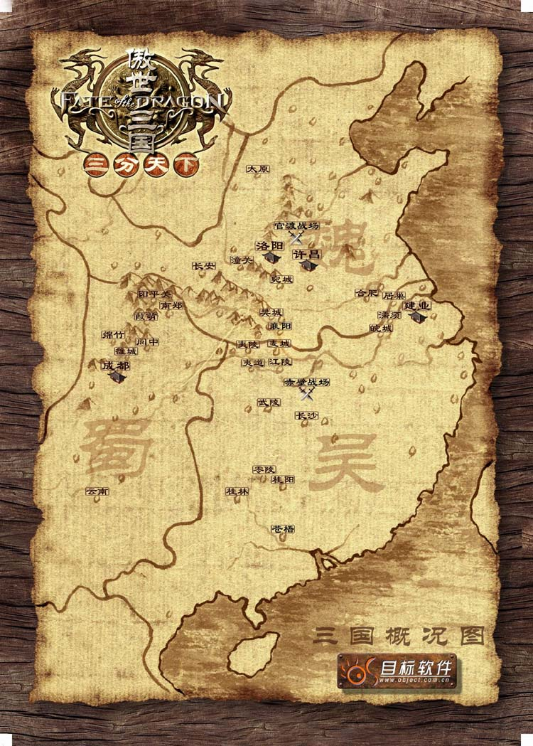

人物情节简介

Slide 25
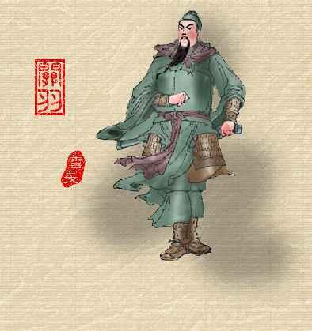
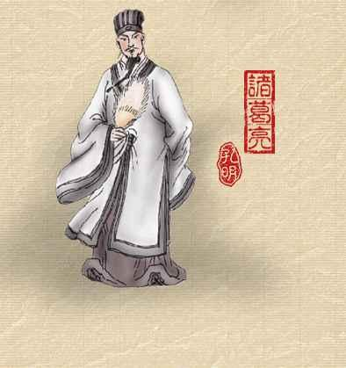
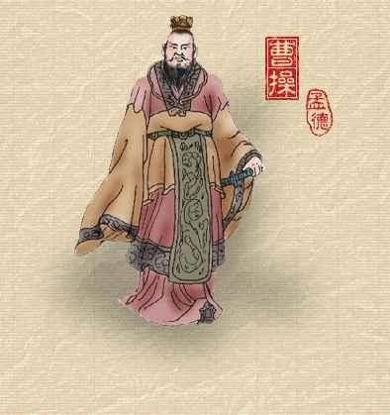
《三国演义》三绝 义绝关羽、智绝诸葛亮、奸绝曹操

Slide 26
学会按人物或事件归类记忆
诸葛亮
关 羽
曹 操
刘 备
挥泪斩马谡
空城计
借东风
三气周瑜
秋风五丈原
舌战群儒
七擒孟获
智取陈仓
死孔明吓走
活仲达
刮骨疗毒
义释曹操
温酒斩华雄
大意失荆州
三英战吕布
千里走单骑
单刀赴会
败走麦城
败走华容道
割须断袍
曹操献刀
煮酒论英雄
三顾茅庐
刘皇叔摔阿斗
携民渡江
三英战吕布
桃园结义
【曹操献刀】西凉刺史董卓乘朝野之乱，统帅二十万大军进驻洛阳，废了少帝，立了献帝，自封为相国。他欺主弄权，残暴凶狠；大臣们想除掉他，却没有办法。校尉曹操（字孟德）暗中早有杀董卓之心，他经常出入相国府，渐渐取得了董卓的信任。一日，曹操从王司徒处借来宝刀一口，藏刀来到相府，走入小阁，见董卓坐在床上，义子吕布侍立于一侧。董卓问“孟德今天为何来得这么晚？”曹操说：“我的马走不快，所以迟了。”董卓听后，命吕布选一匹西凉好马送给曹操，吕布出去了。曹操心想：“老贼该死。”想刺他，又怕董卓力大，没敢妄动，只好站在一旁等待机会。董卓身体肥胖，不能久坐，不一会，即侧身而卧。曹操见他躺下，急抽刀欲刺，董卓从铜镜内看见曹操抽刀，转身急问：“孟德你要干什么？”这时吕布也牵马回来了，曹操急忙说：“我得了一口宝刀，想要献给相国。”董卓接刀一看，长足盈尺，锋利无比，果然是一口宝刀。董卓引曹操出阁看马，曹操谢道：“愿借马一试。” 曹操牵着马出了相府，快马加鞭往东南疾去。吕布对董卓说：“曹操好象有行刺之举。”董卓有些醒悟，于是派人去追。此时曹操已经飞马奔出东门，逃得无影无踪了。

Slide 27
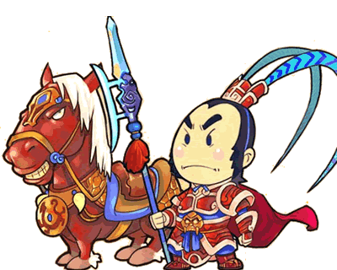
学会按人物或事件归类记忆
张 飞
陶 谦
王 允
蒋 干
大闹长坂桥
三英战吕布
三让徐州
连环计
蒋干中计
★重要战役：
1.官渡之战（第30回）
2.火烧新野（第40回）
3.赤壁之战（第44—50回）
4.汉中争夺战（第67回）
5.水淹七军（第74回）
6.彝陵之战（火烧连营）（第84回）

Slide 28
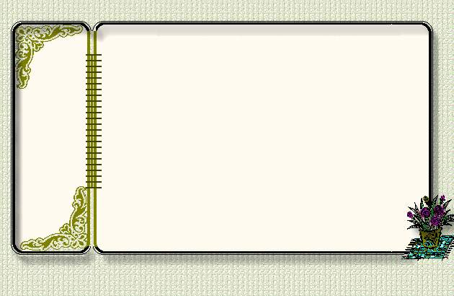
为人忠厚 爱民如子知人善任 礼贤下士
刘备
三顾茅庐 、借荆州、三让徐州
玄德
刘备在三顾茅庐前投奔了很多人，先是投奔了公孙瓒，之后是孔融，之后是陶谦，之后是吕布，之后是曹操，之后是袁绍，最后是刘表。没有被他投奔过的大诸侯估计只有袁术了。一路走来，创业之路异常艰辛。刘备要成功，必须要借助别人的势力。因为刘备是草根出身，没有雄厚的基础。刘备走的路是对的。投奔给刘备带来了好处。第一，刘备在投奔过程中不断扩充自己的实力。第二，刘备在投奔过程中招揽了许多人才。第三，刘备在投奔过程中认识了许多割据军阀，扩大了刘备的交际圈，增强了刘备的影响力。
面如冠玉
两耳垂肩
双手过膝

Slide 29
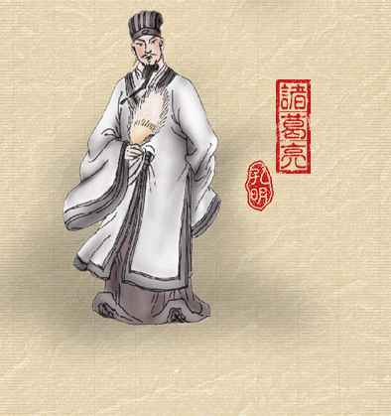
“鞠躬尽瘁，死而后已”
号：卧龙。有经天纬地之才，鬼神不测之机。是“千古良相”的典范。谥为“忠武侯”
诸葛亮
舌战群儒 草船借箭 借东风 空城计 挥泪斩马谡 三气周瑜 七擒孟获 智取汉中 六出祁山
孔明
面如冠玉，眉清目朗，纶巾羽扇，鹤氅皂绦。

Slide 30
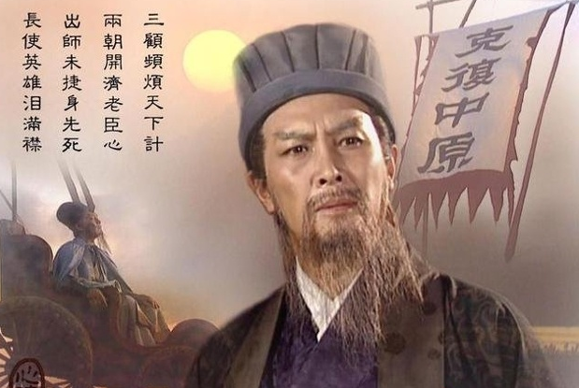
诸葛亮的主要情节
1火烧博望坡2荆州公子三求计3火烧新野4舌战群儒5智激周瑜6草船借剑7借东风8三气周瑜9卧龙吊丧10痛哭庞统11智取汉中12巧布八阵图13安居平五路14七擒孟获15六出祁山 [○骂死王朗○挥泪斩马谡○空城计○阵辱仲达○诸葛妆神○火烧上方谷 ]16魂断五丈原 17遗计斩魏延

Slide 31
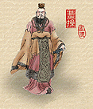
治世之能臣，乱世之奸雄。
奸诈狡猾 自私残暴飞扬跋扈 权谋机变 目光敏锐 从容不迫 志向远大 果断英明
胆识非凡 善于用人
曹操
煮酒论英雄\华容道挟天子以令诸侯 \杀杨修\杀吕伯奢家杀华佗 \官渡之战
孟德
面色惨白目光锐利

Slide 32

忠义勇武 忠贞不二
光明磊落 恩怨分明
关羽
斩颜良、诛文丑、过五关 斩六将、千里寻主、水淹七军、单刀赴会、刮骨疗伤 、温酒斩华雄、败走麦城
云长
单鳯眼 卧蚕眉 髯长二尺 面如重枣 唇若涂脂

Slide 33
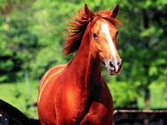
关羽的主要情节
【温酒斩华雄】与【三英战吕布】
两个故事都出现于罗贯中的三国演义中。都发生在群雄对抗董卓的东汉末年。华雄作为董军的先锋力挫诸侯军多位名将后，曹操力荐关羽出战并赐酒壮行，然关羽自信满满，推酒及上，斩杀华雄后回到营中此酒尚温。后者同样是在诸侯被力挫后张飞自荐对敌吕布，50回合后关羽看出张飞处于下风后加入打斗，然依然不能拿下吕布后刘备又加入战场，此时吕布才渐处下风，后吕布从最弱的刘备方向败退。
1.桃园三结义2.温酒斩华雄3.三英战吕布4.屯土山关公曰三事5.斩颜良诛文丑7.封金挂印8.千里走单骑9.过五关斩六将古城相会10.三顾茅庐11.华容道义释曹操 12.义释黄忠13.单刀赴会 14.水淹七军15.刮骨疗毒 16.大意失荆州17.败走麦城
赤兔马
“赤兔马”本名“赤菟”，即红色的，像老虎一样的烈马，
据说为汗血宝马。赤兔马一直是好马的代表，所谓“人中吕布，
马中赤兔”。《三国志·魏志·吕布传》上说：“布有良马名曰赤
兔”《三国演义》的描述就更清楚了。赤兔马是董卓从西凉带
来的宝马良驹。董卓为了拉拢年轻将领吕布，就把这匹马送给
了他。吕布得马后果然杀了原来的主人丁原，投奔到董卓的门
下，当了他的义子。后来，这匹马跟随吕布大展神威。但在白门楼，因为刘备的一句话，曹操痛杀吕布，赤兔宝马也就归了曹操。也许是机缘巧合，关羽为了保护刘备的两位夫人暂时投靠了曹操。曹操十分爱惜关羽这人才。也想仿效董卓“宝马赠英雄”。但关羽终究不是吕布，他接受了赤兔，也是为了更快地找到刘备。从此以后，赤兔马和青龙偃月刀就成为了关羽的代表形象。当关羽败走麦城，被东吴杀害后，赤兔马又为马忠所得。可这次它不再顺从着跟随新主人，绝食而亡，跟随旧主关羽而去了。 但根据史书记载，赤兔马在吕布战败后，不知去向。并没有成为关羽的坐骑。由此也可佐证《三国演义》有虚构成分。

Slide 34
广西恭城的三国对联
恭城的文庙、武庙合建一处。这在全国是独一无二的，当地文人写了一幅对联赞美这种文化奇观：孔夫子关夫子两个夫子；著春秋读春秋一部春秋。此对联将关羽与孔子相提并论，足见世人对其尊敬之心。另外，此联也道破了为官之道、博弈之道、经商之道和从文之道的真谛，极具品鉴价值。
文夫子，武夫子，两个夫子 作春秋，读春秋，一部春秋
关羽联
上联说孔夫子是文夫子，关夫子是武夫子，孔关是文武两个夫子；下联说孔丘作《春秋》，关羽读《春秋》，关羽读的就是孔丘作的那部《春秋》。联语采用了复词技巧，上联三个“夫子”对下联三个“春秋”。

Slide 35
荆州的三国对联
红面关，黑面张，白面子龙，面面护着刘先主；
奸心曹，阴心瑜，贼心董卓，心心夺取汉江山。
刘关张联
上联歌颂关羽、张飞、赵云忠诚捍卫先主刘备的无私铁面；下联斥责曹操、董卓妄图夺取汉朝江山的狼子野心。联语采用了重字的艺术手法，上联五面对下联五心，上联三色“红、黑、白”对下联三态“奸、阴、贼”，形象鲜明，对比强烈，语言生动，爱憎分明。

Slide 36
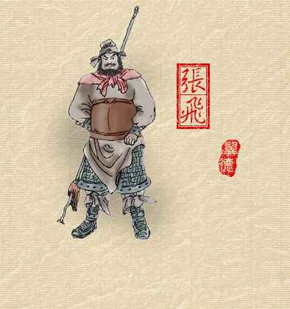
耿直粗鲁疾恶如仇口直心快重情重义
张飞
怒打督邮、大闹长坂坡、夜战马超、智取瓦口隘、义释颜严、虎牢关大战吕布
翼德
身高八尺 豹头环眼燕颔虎须 声若奔马

Slide 37
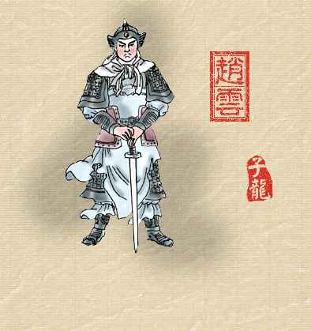
忠心耿耿 英勇无敌浑身是胆 治军有方
赵云
大战长坂坡、截江夺阿斗、汉水以寡敌众力斩五将
子龙
身长八尺 浓眉大眼 阔面重颐

Slide 38
周瑜
风流儒雅 潇洒干练意气用事 头脑简单
蒋干中计、黄盖苦肉计、赤壁之战
公瑾
面如美玉 唇若点朱
姿质风流 仪容秀丽

Slide 39
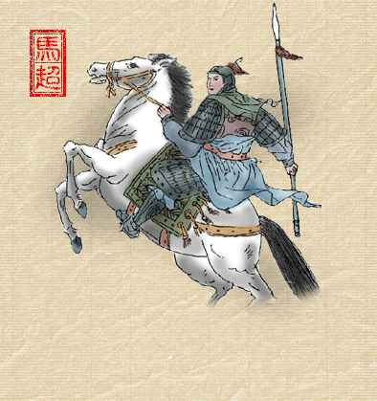
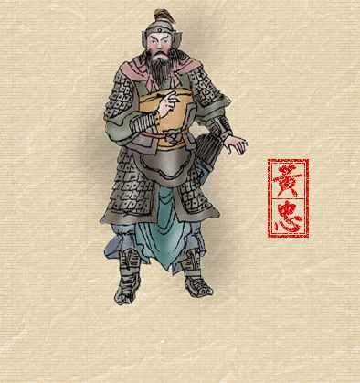
五虎上将

Slide 40
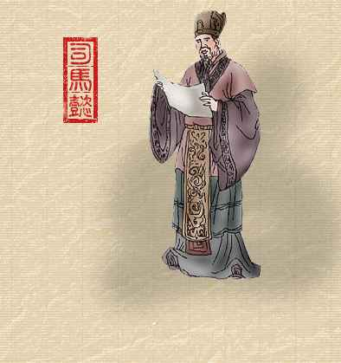
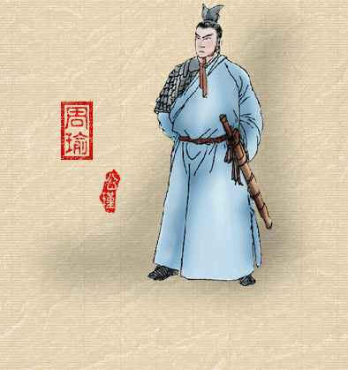
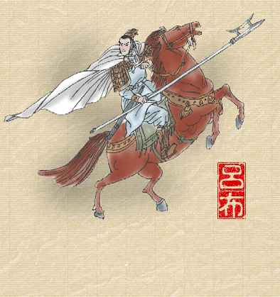
克日擒孟达 破街亭 六战诸葛亮 诈病赚曹爽
资质风流 仪容秀丽
有勇有谋 气量狭小
嫉才妒能
勇猛无敌 贪财好色
忘恩负义 残暴不仁

Slide 41
《三国演义》中的重要情节

Slide 42
徐州牧陶谦为交好曹操，特派都尉张护送曹嵩（曹操之父）一行，张却杀死曹嵩及其家人，席卷财物而去。于是曹操便以为父报仇为名，发兵攻徐州。孔融请刘备同去救陶谦。刘备率军在徐州城下与曹军于禁部小试锋芒，初战告捷，使徐州暂时缓解了危机。陶谦认为刘备乃汉室宗亲，愿将徐州相让，刘备不肯接受。刘备写信给曹操，希望曹操以国家大义为重，撤走围困徐州之兵。恰好这时吕布攻破兖州，威胁曹操后方，曹操退兵而去。陶谦向刘备再让徐州，刘备仍不肯受，但同意驻军近邑小沛，以保徐州。不久，陶谦染病日重， 希望刘以汉家城池为重，接受徐州牌印，刘备还是辞让，陶谦便以手指心而死。举哀毕，徐州军民极力表示拥戴刘备执掌州权，关羽、张飞也再三相劝。至此，刘备才同意接受徐州大权，担任徐州牧。
三让徐州

Slide 43
汉末，黄巾事起，天下大乱，曹操坐据朝廷，孙权拥兵东吴，汉宗室豫州牧刘备听徐庶和司马徽说诸葛亮很有学识，又有才能，就和关羽、张飞带着礼物到隆中卧龙岗去请诸葛亮出来帮助他替国家做事。恰巧诸葛亮这天出去了，刘备只得失望地转回去。 不久，刘备又和关羽、张飞冒看大风雪第二次拜访。不料诸葛亮又出外闲游去了。刘备只得留下一封信，表达自己对诸葛亮的敬佩和请他出来帮助自己挽救国家危险局面的意思。 过了一些时候，刘备吃了三天素，第三次访诸葛亮。到时，诸葛亮正在睡觉。刘备不敢惊动他，一直站到诸葛亮自己醒来，才彼此坐下谈话。 诸葛亮见到刘备有志替国家做事，而且诚恳地请他帮助，就出来全力帮助刘备建立蜀汉皇朝。
三顾茅庐

Slide 44
舌战群儒
为联吴抗曹，诸葛亮前往柴桑游说孙权，舌战群儒，并答应抗曹胜利后，将荆州等九郡划归东吴。孙权允诺，令周瑜领兵抗曹。周瑜率兵往夏口，刘备移兵樊口，共拒曹操。
草船借箭
赤壁之战前夕，周瑜命令诸葛亮监造十万枝箭，同时暗中吩咐工匠拖延时间，使诸葛亮难以准时完成任务。诸葛亮算定三日之后长江上将有大雾，所以前两日按兵不动，第三日带领二十条船驶往长江北岸，上面装有布幔柴草等物。曹操见大雾弥漫，下令赶快射箭。这些箭纷纷落到诸葛亮的船上，共计十万余枝。周瑜收到箭后大感惊奇。诸葛亮不费吹灰之力，使东吴得到十万枝箭，又挫败了周瑜消灭异己的阴谋，可谓一举两得。

Slide 45
庞统劝曹操将满江战船，一列列地连锁起来，以便不惯乘船的北军也能水战，操大喜。战船钉锁已毕，曹操以为此番顺流而下，必灭东吴。周瑜见曹操中连环计，江台观望，十分得意，也以为此番必可破曹了。不料一阵西北风将他惊醒，吴军位于东南，曹军位于西北，这时候若用火攻，必烧自己而不能破敌，遂忧虑成疾。鲁肃见主帅卧病，求计于孔明。孔明伪言自己会医病，写了一张“病源”给周瑜，“欲破曹兵，须用火攻；万事俱备，只欠东风。”周瑜一看，病体豁然而愈。孔明自言能把东风借来。请周瑜为他在南屏山筑台祭风。至甲子日，东风果然大作。周瑜原已派将士埋伏山后，单等东风一起，就将孔明杀死。可是孔明见东风一起，却悄悄地逃到江边，那里早有大将赵子龙奉命备好船只，迎候孔明回转夏口。
借东风

Slide 46
诸葛亮总结失街亭的教训，痛心地说：“用马谡错矣。”为了严肃军纪，诸葛亮下令将马谡革职入狱，斩首示众。临刑前，马谡上书诸葛亮：两人如父子，自己招致兵败，我罪有应得，恳望诸葛亮以后能照顾好家人。诸葛亮看罢，百感交集，老泪纵横，心若刀绞；但若违背军法，免他一死，又将失去众人之心，无法实现统一天下的宏愿。于是，他强忍悲痛，收马谡之子为义子，挥泪斩马谡 。全军将士无不为之震惊。 善于自省的诸葛亮斩马谡之后，多次以用人不当为由，请求自贬三等，一品丞相为三品右将军，仍尽心竭力辅佐后主刘禅，欲图中原，成就大业。
斩马谡

Slide 47
街亭失守后，司马懿率领15万大军，乘胜杀往西城。当时，诸葛视身边没有大将，只有一班文官，所带领的五千军队，也有一半运粮草去了，只剩2500名士兵在城里。诸葛亮传令，把所有的旌旗都藏起来，士兵原地不动，不得私自外出以及大声喧哗。又叫士兵把四个城门打开，每个城门之上派20名士兵扮成百姓模样，洒水扫街。诸葛亮自己披上鹤氅，戴上高高的纶巾，领着两个小书童，带上一张琴，到城上望敌楼前凭栏坐下，燃香弹琴。司马懿看后，疑惑不已。司马昭说：“莫非是诸葛亮家中无兵，所以故意弄出这个样子来?父亲您为什么要退兵呢?”司马懿说：“诸葛亮一生谨慎，不曾冒险。现在城门大开，里面必有埋伏，我军如果进去，正好中了他们的计。还是快快撤退吧!”于是各路兵马都退了回去。
空城计

Slide 48
三气周瑜
诸葛亮借东风帮助周瑜以区区8万兵力打败了曹操80万大军。但是周瑜对诸葛亮的嫉恨有增无减，也引发了他病情的进一步恶化。后来的”三气周瑜“分别为：一气周瑜，夺了南郡取荆州，让周瑜金疮迸裂；二气周瑜，将计就计让周瑜“赔了夫人又折兵”，金疮难愈了；最后，诸葛亮识破周瑜假途灭虢之计，三气周瑜，最终让周瑜在大叫“既生瑜，何生亮”的怨愤中恨恨而亡。
七擒孟获
诸葛亮亲率大军分3路征南中 ，南中内部混乱，越嶲叟帅高定元部下杀雍闿 ，孟获代立为首领 。诸葛亮以孟获在当地夷、汉人中威望甚高，乃采马谡“攻心为上”之策，定计将其生俘，纵归使更战。凡七纵七擒，孟获乃心服。当年秋，南中四郡悉平。诸葛亮大量起用当地少数族的上层分子，把夷人移置成都为官，孟获为御史中丞。并以南中的牛马特产充实蜀国军资。自此终诸葛亮之世，南方无大叛乱。

Slide 49
煮酒论英雄
一日，曹操青梅煮酒，请刘备在小亭对饮，论天下英雄。操否定了刘备提及的袁术、袁绍、刘表、孙策、张绣、张鲁、韩遂之辈，以手指玄德，然后自指曰：“天下英雄，唯使君与操耳。”玄德闻言，吃了一惊，手中所执匙箸，不觉落于地下。时正值天雨将至，雷声大作。玄德乃从容拾箸曰：“一震之威，乃至于此！”巧妙地掩饰了过去。
赤壁战前，诸葛亮算定曹操必败走华容，且夜观天象，曹操不当身亡，考虑到曹操与关羽有恩，于是派关云长把守华容道，留个人情与关羽做。小说又写曹操果然由乌林向华容道败退，并在途中三次大笑诸葛亮、周瑜智谋不足，未在险要处暗设伏兵。然而，一笑笑出赵子龙，多亏徐晃、张郃二人双敌赵云，才使曹操得以逃脱；二笑笑出张飞，又是张辽、徐晃二将抵挡张飞，使曹操再次脱险；三笑非同小可，笑出了关云长，且又在有一夫当关之险的华容狭路上，加之曹军几经打击，此时已无力再战，无奈，曹操只得亲自哀求关羽放行，关羽念旧日恩情，义释曹操，使曹操得以回到江陵。
败走华容道

Slide 50
挟天子以令诸侯 公元196年，被董卓劫持到西安的汉献帝在董卓死后，历尽千辛万苦，又回到了当时的首都洛阳。这时的洛阳已经是一片废墟，破败不堪，在洛阳，皇帝和百官的饮食起居甚至形同乞丐。曹操在得到这一消息后，果断地采纳谋士毛玠“奉天子以令不臣”的建议，想方设法把皇帝从洛阳接到了自己的根据地许县。他利用这个现成的皇帝，而且把这个皇帝客客气气地供奉起来，利用皇帝这张牌来号令天下、号召诸侯，这个就是我们通常所说的“挟天子以令诸侯”。
操屯兵日久，欲要进兵，又被马超拒守；欲收兵回，又恐被蜀兵耻笑：心中犹豫不决。夏侯惇入帐，禀请夜间口号，操见碗中有鸡肋，随口曰：“鸡肋!鸡肋!” 行军主簿杨修见传“鸡肋”二字，便教随行军士收拾行装，准备归程。夏侯惇大惊，请杨修至帐中问原因，修曰，鸡肋者，食之无肉，弃之有味。今进不能胜，退恐人笑，在此无益，不如早归：来日魏王必班师矣。于是寨中诸将，无不准备归计。 当夜曹操心乱，不能稳睡，见夏侯惇寨内军士，各准备行装。操大惊，召惇问其故。惇曰：“主簿杨德先知大王欲归之意。”操唤杨修问之，修以鸡肋之意对。操大怒曰：“汝怎敢造言，乱我军心!”喝刀斧手推出斩之，将首级号令于辕门外。
杨修之死

Slide 51
曹操刺杀董卓不成，单骑逃出洛阳，飞奔谯郡，路经中牟县时被擒，县令陈宫慕曹操忠义，乃弃官与之一起逃亡。两人行至成皋，投曹父故人吕伯奢家中求宿，受到热情款待，吕伯奢并亲往西村沽酒，然曹操闻堂后有磨刀之声，疑其图己，遂与陈宫将吕家八人全部杀死，其实吕家磨刀只是为了杀猪款客。操与陈宫无法，只好逃走，途中与沽酒而归的吕伯奢相遇，曹操害怕暴露真相，干脆连吕伯奢也杀了。陈宫惊问其故，操曰："宁教我负天下人，休教天下人负我！"
杀吕伯奢
曹操患有“头风眩”病，发病时头部剧烈疼痛，每次都是华佗用针灸治好的，往往是针到病除。曹操想把华佗留在身边当侍医，华佗不愿成为他个人的御医，从而放弃为人民防病治病的机会，便借口“呆在许昌时间长了，思念故乡”，“求还取方”而告假回家了。后来，曹操派人“累书呼之”，华佗借口“妻子有病”，拒绝回许昌为操治病，当操探知其妻并未病时，非常生气，一怒之下，把华佗押回许昌处决了。
杀华佗

Slide 52
官 渡 之 战
曹操占据黄河中下游以南的地区，“挟天子以令诸侯”，在政治上取得了优势，势力迅速发展。北方的最大军阀袁绍率10万精兵南下，企图一举消灭曹操。当时，曹操兵少将寡，率主力2万北上迎敌。第二年，袁、曹两军相峙在官渡。曹操采用声东击西，各个击破的战术，奇袭袁军，斩袁绍的大将颜良。然后，曹操又诱敌深入，斩袁绍的大将文丑。两战皆败，损失两员大将，袁军士气低落，但袁绍自恃兵多粮足，定要同曹操决一死战。监军沮授劝袁绍说，曹操兵少粮缺，难于持久，不如跟曹军长久相持。袁绍不听，决意急速进攻，谋士许攸献计说：曹兵固守官渡，后方必然空虚，可分兵偷袭许。袁绍又不听，坐失了良机。许攸献计不被采纳，又遭到袁绍的排斥，投奔了曹操，建议偷袭袁绍屯集军粮的乌巢。曹操率5000人马，伪装成袁军，偷袭乌巢，把袁绍的军粮全部烧毁。袁军听说军粮被烧，顿时大乱，曹军乘势出击，大败袁军，袁绍仅带800骑兵逃脱。 曹操在官渡之战中消灭了袁军主力，奠定了统一北方的基础。

Slide 53
过五关斩六将
刘备军被曹操击败，刘、关、张失散。其中关羽被困在城外小山丘上，被曹操军包围。 曹操非常欣赏关羽才华英武 ，招降关羽 。关羽出于对兄长刘备的结拜誓言，以及保护兄嫂不被侵犯和与张辽的情谊，同意暂时归降曹操。关羽得到了刘备在袁绍处 ，因此，立即向曹操请辞，但曹操避而不见，最后，关羽只能不辞而别。由于，没有得到曹操的手谕，因此，一路之上遭到了层层拦阻，但关羽凭借一己之力，过了五个曹操所辖关，立斩曹操六员大将。
关羽刚刚围住樊城,曹操派于禁统七军来援助曹仁。时值八月秋天，连日大雨不止。关羽仔细考察樊城以北的地形，发现襄江与白河水势甚急，又发现曹军驻扎在山谷之内，关羽把军队移于高阜处，差人防守各处水口。在一个风雨大作的夜里，命人放水淹了魏将于禁的七军，于禁投降，庞德奋战被擒，誓不投降，引颈受刑，壮烈而死。
水淹七军
【五关】东岭关、洛阳、汜水关、荥阳关、黄河渡口。【六将】孔秀、孟坦、韩福、卞喜、王植、秦琪。

Slide 54
刘备为完成三足鼎立之势，需夺取西川，以立其业，故派大将关羽镇守要地荆州。吴国为了得到失去的土地，始终不放弃夺回荆州的想法，因此设酒宴名为招待关羽，实为鸿门之宴。孙权宴请关羽过江到东吴，席间埋伏刀斧手欲杀之。关羽久战沙场，熟读兵书，早知是计，便有所准备。故而只带领十几个随从人员，提着宝刀，轻驾小舟，单刀赴会。席间，关羽借与鲁肃多年未见叙旧为由，拉着鲁肃不放手，互相敬酒，实则以鲁肃为人质，以脱身。 埋伏刀斧手见鲁肃被困，不敢轻易下手，关羽不仅应邀赴了宴会，更挫败了吴国的锐气，打消了孙权收回荆州的念头。
单刀赴会
刘备为保西川，出兵攻打汉中。孙权以吕蒙为大都督，同曹军合击关羽，关羽两臂俱被射伤。箭头有毒，毒已入骨，又青又肿，不能动弹。在与人饮酒对弈中，关羽伸开手臂，华佗下刀割破皮肉，用刀刮骨，悉悉有声，血流满大盆，左右将士掩面失色，关羽则饮酒谈笑自若。等到华佗刮尽骨上的毒，敷上药，缝上线，手术告成，关羽大笑而起。
刮骨疗伤

Slide 55
曹操、袁绍等八路诸侯与吕布对峙于汜水关，吕布部将华雄打败了十八路兵马的先锋孙坚，杀得联军损兵折将。担任弓箭手的关羽请求上阵，袁绍认为关羽不过是个马弓手，上阵让华雄笑话。关羽大声说：“我如果杀不了华雄， 就请砍下我的脑袋。”曹操听了，十分欣赏，令人斟上一杯热酒为关羽壮行。关羽接过酒杯，放在桌上说：“等我回来再喝吧！”关羽出帐提刀，飞身上马，不一会，关羽已跃马归来，提华雄头颅掷于地上，曹操忙拿起桌上的酒杯递给他，而酒还是热的。
温酒斩华雄
关羽进攻樊城，曾水淹于禁七军，军威大振，曹操曾议迁都以避其锋芒。江东大将吕蒙乘关羽与樊城守将曹仁对峙之时偷袭荆州，攻占了关羽的大本营江陵。关羽两面受敌，急忙从樊城撤兵西还，驻扎在麦城。吕蒙采取分化瓦解的策略，使关羽的将士无心恋战，逐渐离散。关羽孤立无援，坚守麦城。孙权派人诱降关羽，关羽伪称投降，在城头立幡旗，假做军士，自己却逃走，只有十多骑跟随。孙权派朱然、潘璋断了关羽各路，在临沮捉获关羽和其子关平，随即将其处死。
败走麦城

Slide 56
大闹长坂坡
围困荆州，曹操率大军攻刘备，刘备弃新野走樊城，携民渡江，被曹操80万大军追杀。刘备之妻糜[mí]氏和阿斗落下，于乱军中失散。赵云匹马独闯重围，救出糜竺、简雍、甘夫人等，糜夫人托子阿斗于赵云，投井而死。但曹操大军已经赶到。赵云怀抱阿斗，夺得曹操宝剑，于曹操80万大军中七进七出，杀死了曹军多名战将，力战突围脱险，最后带着小阿斗从曹军中全身而退。
文聘引军追赵云至长坂桥，只见张飞倒竖虎须，圆睁环眼，手绰[chāo]蛇矛，立马桥上。飞乃厉声大喝曰：“我乃燕人张翼德也！谁敢与我决一死战？”声如巨雷。喊声未绝，喝断了桥梁水倒流，曹营战将，尽皆股栗;曹军闻之,畏惧而退。

Slide 57
刘备要成就霸业，必先得到荆州。曹操挥师南下，一度使刘备的荆州梦近乎破灭。当时的孙刘联盟，东吴处于主导地位，刘备无论从实力上还是道义，都不可能与东吴正面交锋，争夺荆州，于是只好用个法子来“借”。
刘备乘周瑜与曹仁相持之机，率领自己部队向南进攻，夺取了荆州在长江以南的武陵、长沙、零陵、桂阳四郡。刘备在赤壁之战后向朝廷推荐刘表长子刘琦为荆州刺史，推荐孙权为代理车骑将军，兼任徐州牧，不久刘琦病故，孙权推荐刘备兼任荆州牧。刘备当上了荆州牧，向周瑜提出要分点地盘。周瑜将南郡的江南岸的地盘分给刘备，刘备在油口建立公安城，作为自己的办公地点。孙权将妹妹嫁给刘备。 周瑜攻下江陵后，孙权任命他兼任南郡太守，坐镇江陵。刘备冒着生命危险去见孙权，要求管理（借）荆州。周瑜则建议趁此机会扣留刘备，以绝后患 。周瑜病死，孙权命程普代理南郡太守，鲁肃接管周瑜的部队，负责整个荆州地区。亲刘备的鲁肃接任，乃劝孙权将荆州借给刘备，孙权同意了。 程普从江陵退至江夏，鲁肃退至陆口，将自公安以西的荆州长江沿岸的全部重要地区（包括江陵至夷陵一线）移交给了刘备。
借荆州

Slide 58
怒鞭督邮
督邮来巡视，刘备出城迎接，极为谦恭。而督邮却非常傲慢，痛斥刘备诈称皇帝，虚报功绩，又捏造“县尉害民”之罪，存心陷害。张飞知道后，大怒，将督邮头发揪住，扯到县衙门前马桩上栓住，往督邮两腿上狠力鞭打，一连打断了十几根柳条。刘备赶来，急喝张飞住手，督邮方的夺路而逃。
蒋干中计
周瑜在三江口挫败曹军，曹操派蒋干劝周瑜投降。周瑜设下群英会款待这位旧友，大谈东吴兵强粮足情况，让蒋干无法陈述劝降之意。又故意将捏造的曹操水军都督私通东吴的信件让蒋干得知。蒋干中计，回去报告曹操，杀了深得水军之妙的两位水军都督。

Slide 59
试 题 例 举

Slide 60
1 .《三国演义》第四十二回“张翼德大闹长坂桥”中，张飞是如何吓死曹操一方的夏侯杰的？刘备又为何说他“勇则勇矣，惜失于计较”？请简要叙述。
【参考答案】长坂桥上，面对曹操大军，张飞怒目横矛，三声大喝，使夏侯杰惊得肝胆碎裂而亡，曹操及军众也仓皇逃窜。张飞见曹军已退，便令拆断桥梁，示怯于曹方，致使曹操再度追击，因此刘备说他：“吾弟勇则勇矣，惜失于计较。”

Slide 61
2.《捉放曹》与《三国演义》
著名的京剧传统剧目《捉放曹》是根据《三国演义》的情节改编的。下面是京剧中陈宫唱词： 我先前自道他（曹操）宽宏量大，却原来贼是个无义的冤家，马行在狭道内我难以回马。 陈宫为何骂曹操“无义”？“狭道内难以回马”又为何事？请简要叙述《三国演义》相关的情节。（5分）
【答案】曹操谋刺董卓未成，逃出京城，在中牟县被县令陈宫捉住。陈宫钦佩他的忠义，弃了官职与他同逃。逃到成皋，多疑的曹操错杀吕伯奢家人，又杀死好心的吕伯奢以绝后祸。陈宫看出曹操心狠手辣，但又念及自己为国家跟他到此，杀之不义，便弃曹操而他往。

Slide 62
3.周郎妙计安天下
下列文字节选自《三国演义》第五十五回： 周瑜急急下得船时，岸上军士齐声大叫曰：“周郎妙计安天下，陪了夫人又折兵！” 周郎的“妙计”是什么？又为何“陪了夫人又折兵”？请简要叙述。（5分）
【答案】①东吴孙权要向蜀汉索回荆州，都督周瑜定计，将孙权妹谎说嫁给刘备，借以把刘备骗到东吴留作人质，以便索回荆州。②刘备按诸葛亮的对策行事，到东吴成婚后偕同夫人逃出东吴。周瑜带兵追赶，被诸葛亮的伏兵打败。

Slide 63
4.“尤胜相如在渑池”
《三国演义》第六十六回中，关云长说：“昔战国时赵人蔺相如，无缚鸡之力，于渑池会上，觑秦国君臣如无物；况吾曾学万人敌者乎！”小说作者在这一回里也引“后人有诗赞关公曰：‘……当年一段英雄气，尤胜相如在渑池。’” 这一回中所说的“尤胜相如在渑池”指的是什么事情？关云长又如何显示他的“英雄气”的？请简要叙述。（5分）
【答案】鲁肃在陆口临江亭宴请关羽，索要荆州，如其不从，便欲杀之。关羽明知是计，却独驾小舟，只用亲随十余人，单刀赴会。席间关羽谈笑自若，巧辞拒绝鲁肃的要求。最后佯推酒醉，右手提大刀，左手挽鲁肃，直至江边才放手道别。鲁肃被吓得魂不附体，东吴伏兵亦不敢妄动。

Slide 64
5.简析《三国演义》中“曹操煮酒论英雄”这一情节中曹操刘备所表现出的性格特征。
【答案】“煮酒论英雄” 中曹刘的对话充分反映了二人性格：曹操咄咄逼人的谈吐体现了他诡诈阴鸷、骄横霸气的性格，同时也展示了一个政治家的踌躇满志与高瞻远瞩；刘备立志复兴汉室但此时寄人篱下，所以在故作木讷中处处设防，在谈吐中步步后退，在危急时刻巧度难关，体现了他机智从容、大智若愚、韬光养晦。

Slide 65
6.简述《三国演义》中一次精彩的用计。
【答案】空城计：诸葛亮屯兵于阳平，把部队都派去攻打魏军了，只留少数老弱残兵在城中。忽然听到魏军大都督司马懿率15万大军来攻城。诸葛临危不惧，传令大开城门，还派人去城门口洒扫。诸葛亮自己则登上城楼，端坐弹琴，态度从容，琴声不乱。司马懿来到城前，见此情形，心生疑窦，怕城中有伏兵，因此不敢贸进，便下令退兵。

Slide 66
7.简述《三国演义》中体现关羽“勇”的一个故事。
【答案】例1：温酒斩华雄：董卓当权，把持朝政。十八路诸侯兴兵声讨。交战中，先后有四位各诸侯中的悍将被董卓的部将华雄斩杀。此时，关羽自告奋勇，愿与华雄交锋。袁绍嫌他地位低微，称其“安敢乱言”，喝令将其打出。曹操上前阻止，关羽才有了出战的机会。曹操端了杯热酒为关羽壮行，而关羽愿先去斩华雄，回来再喝酒。果然在温酒未凉之际提来了华雄首级，令众诸侯惊讶不已。

Slide 67
例2.过五关斩六将：关羽与刘备失散，暂居曹营。曹操欲收服关羽，热情款待.赐美女、金银、官职。后来关羽挂印封金，只收下赤兔马,护送两位嫂子千里投奔刘备。在五个关口受到阻拦，关羽斩杀六将,最终完成使命。
例3：单刀赴会：东吴屡次讨要荆州未果。遂采用鲁肃之计，设下鸿门宴，埋伏好刀斧手邀关羽来吴国赴宴。关羽轻驾小舟、单刀赴会，只带领十几个随从人员。席间关羽借与鲁子敬多年未见叙旧为由，拉着鲁肃不放手，互相敬酒。实则以鲁肃为人质。埋伏刀斧手见鲁肃被困，不敢轻易下手。关羽因此安全脱身。

Slide 68
8 .简述诸葛亮尽“忠”的一个例子。
【答案】刘备称帝后伐吴，在彝陵之战中被陆逊击败，退守到白帝城。从此刘备一病不起。临终将其儿子刘禅托孤于诸葛亮，诸葛亮哭着答应：“臣怎么敢不竭尽全力，辅助幼主，鞠躬尽瘁，死而后已呢？”后来，尽管刘禅很不成器，但诸葛亮还是尽力辅佐，真正做到了“鞠躬尽瘁，死而后已”。

Slide 69
9.根据《三国演义》的内容，写出“曹操煮酒论英雄”的故事简介。
【答案】刘备寄于曹操篱下，以在后院种菜来掩人耳目。 一日，曹操派人来请刘备去喝酒，坐饮畅谈。曹操问刘备天下谁是英雄。刘备答了很多人的名字。曹操只是摇头。曹操说：“天下英雄，惟使君与操耳”。刘备闻言吃一大惊，将匙箸掉落在地。此时雷声大作，刘备借雷声掩饰自己的吃惊，也使曹操放松了警惕。（曹操认为天下不是自己的就是刘备，也只有他和刘备配得上英雄，暗含你刘备要是做英雄我就杀了你，这样天下就是我一个人的了。这是曹操对刘备的赞赏，最后导致刘备快马加鞭逃离曹操，怕被嫉杀。 ）

Slide 70
考 考 你
1.东汉末年政治腐败，人民痛苦，英雄并起。刘关张在看招兵榜文时相识的，共图大事。
2.在黄巾起义失败后，刘备充任安喜县尉。到县考绩的督邮索贿虐民，恼了赵云，把他痛打一顿，兄弟三人缴还印绶，投奔幽州牧刘虞。
3.外戚与宦官争权，互相攻杀。西凉刺史董卓带兵入京，大肆诛杀，废了汉少帝，立了汉献帝，自封相国，独掌大权。
1.A.刘备与张飞在看那招兵榜文时相识的，关羽与他们是在饮酒时相识的。
2.恼了张飞 3.正确

Slide 71
考 考 你
4.曹操谋刺董卓未成，逃出京城，在中牟县被县令陈宫捉住。陈宫决定跟着他，趁机上报给官府。
5.逃到成皋，多疑的曹操错杀了好心的吕伯奢全家。陈宫看出曹操心狠手辣，弃了他独自走了。
6.曹操逃回陈留，招兵买马，与十七镇诸侯会师讨伐董卓，并成为盟主。
4.陈宫钦佩他的忠义，弃了官职，与他同逃。
5.正确 6.盟主是袁绍

Slide 72
考 考 你
7.董卓派吕布扼守汜水关，亲与华雄防守虎牢关。关羽温酒斩华雄，刘关张三英战吕布，大破董卓。
8.董卓焚烧洛阳，迁都长安。刘备率本部人马追击，被伏兵杀败。诸侯互相猜忌，各自分散，结束了讨伐董卓的战争。
9.自从套董卓的军事失败以后，诸侯就互相攻伐，袁绍与公孙瓒争夺冀州，在磐河相持不下。
7.董卓派华雄扼守汜水关，亲与吕布防守虎牢关。
8.曹操率本部人马追击 9.正确

Slide 73
考 考 你
10.孙坚的大军，渡江攻打荆州。荆州刺史刘表用埋伏计射死了孙坚，两镇暂停战争，结下了冤仇。
11.为了除掉董卓，司徒王允巧使连环计，让董卓和吕布为争夺歌伎貂蝉而发生冲突：他将董卓请到家中，把貂蝉作为歌伎献给董卓；几天后，他请吕布到家，把貂蝉许给吕布为妾。之后，他就把貂蝉送到董卓府中。
12.董卓的部将李傕、郭汜等起兵攻入长安，杀王允，劫持献帝，把持朝政。
10.正确 11.他先将吕布请到家中，把歌伎貂蝉作为义女许给吕布为妾。几天后，又把貂蝉作为歌伎献给董卓，并送到董卓府中。 12.正确

Slide 74
简述“桃园三结义”的故事情节
汉朝末年，黄巾倡乱，幽州太守刘焉发榜
招军，榜至涿县，为刘备所见，叹息之余，
偶遇屠户张飞，张飞见刘备出生不俗，便
约其至村店饮酒，期间又遇因杀恶霸而逃
难的关羽，三人志趣相投，次日便于桃园
处结义，相约共谋大事。玄德为兄，关羽
次之，张飞为弟。（117字）
起因或背景
事件结果

Slide 75
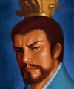
请简述曹操幼时假中风诈叔父体现他“多机变”的故事情节。
曹操小时候游荡无度，其叔父见此曾愤怒地向
其父曹嵩告状。曹操受不了父亲的责备，忽心
生一计，看见叔父诈倒于地，作出中风情状。
叔父信以为真，告之曹嵩。但当曹嵩急视曹操
时，竟发现曹操安然无恙，曹嵩竟相信曹操所
言叔父不喜欢自己的谎话，日后但凡叔父言操
之过，都不听。（127字）

Slide 76
请简述张飞怒鞭督邮的故事
刘备平定黄巾有功被封为安喜县县尉。不久，督邮前来巡查。刘备因没向督邮送钱而遭督邮陷害。消息传至张飞耳中，张飞气得两眼圆睁，咬碎钢牙，冲进馆驿揪住督邮的头发，扯到县衙前，绑在马桩上，用柳条使劲抽打，一连打断十几根柳条。幸好为刘备及时制止，而后三兄弟弃官投奔刘恢。（130字）
【附注】刘恢，东汉末代郡太守，刘备鞭都邮后投奔他，他保护刘备不被追查，并推荐他给刘虞。原著描写玄德乃取印绶，挂于督邮之颈，责之曰：据汝害民，本当杀却；今姑饶汝命。吾缴还印绶，从此去矣。”督邮归告定州太守，太守申文省府，差人捕捉。玄德、关、张三人往代州投刘恢。恢见玄德乃汉室宗亲，留匿在家不题。代州刘恢以书荐玄德见虞。虞大喜，令玄德为都尉，引兵直抵贼巢，与贼大战数日，挫动锐气。

Slide 77
请简述李肃说吕布弃义父丁原投靠董卓的故事
董卓进京后宴请大臣，提出废帝想法。荆州刺史丁原表示反对，并于次日，派义子吕布搦战[nuò zhàn挑战]董卓，董卓大败而逃。正当董卓犯愁之际，部将李肃挺身而出，说他与吕布是同乡，只要董卓愿让出赤兔马和金银珠宝给吕布，他定能叫吕布背叛丁原，投降董卓。董卓许之。果不其然，吕布一见赤兔马便喜爱得不得了。当夜便将丁原杀害，投效董卓，拜董卓为干爹。（158字）

Slide 78
请简述曹操献刀的故事
董卓欺主弄权，曹操借王允七星宝刀进府伺机行刺，见董卓倒身卧于床上时，急抽出宝刀，待要行刺，不料董卓从衣镜中看见曹操的动作，转身相问。曹操灵机一动，忙称自己有口宝刀，欲献董卓。董卓拿过宝刀，递与吕布收了。董卓引曹操出阁看马，曹操称想试试董卓赐的马。然后快马加鞭，逃之夭夭。（135字）

Slide 79
请简述曹操误杀吕伯奢全家的故事
曹操行刺董卓不成与陈宫一道来到成皋，投宿吕伯奢家中。吕伯奢吩咐家人杀猪款待,自己出庄买酒。不料曹操听闻磨刀声竟怀疑吕伯奢家人要杀自己，遂将其一家八口杀害，随后在途中又逢买酒而归的吕伯奢，为绝后患，趁其不备，挥剑杀之灭口，并声称“宁教我负天下人，休教天下人负我！”（130字）

Slide 80
请简述关羽温酒斩华雄的故事
董卓战将华雄连斩诸侯联军二将,袁绍无措, 关羽毛遂自荐,因官阶太小,袁术反对；曹操力荐,关羽立下军令状。曹操备了热酒一杯，关羽却说待他斩了华雄后再饮不迟 。众诸侯听得关外喊声大举，不一会，关羽马到中军，提华雄之头，掷于地上。其酒尚温。（116字）

Slide 81
请简述三英战吕布的故事
董卓听说华雄被杀便派吕布驻守虎牢关。袁绍派八路大军前去攻打，却被吕布连杀数将。情急之下，张飞冲杀上去，连战五十回合。关羽见张飞不敌吕布前去助战，厮杀三十回合，仍不敌。刘备见状飞马掣剑斜刺过来，三人轮流厮杀吕布，吕布难以招架，便朝刘备虚晃一戟，拍马冲出包围圈，逃回虎牢关。

Slide 82
请简述连环计的故事
董卓为乱朝政。司徒王允欲除之。其先将美貌的义女貂婵许给董卓的义子吕布,不久却把她送给董卓。吕布大怒，在凤仪亭与貂婵相会，被董卓发现，貂婵乘机离间董卓和吕布的关系。王允与吕布联合，诱使董卓离开长安，吕布杀死董卓。不久，吕布被迫出走，而王允也被董卓的部将杀死。（128字）

